Slide 1


کنترل کیفیت-آزمون های حسی
تدوین کننده
دکتر مهدی کدیور-استاد دانشگاه صنعتی اصفهان
بهار 1396

Slide 2
مطالب این دوره شامل:

Slide 3
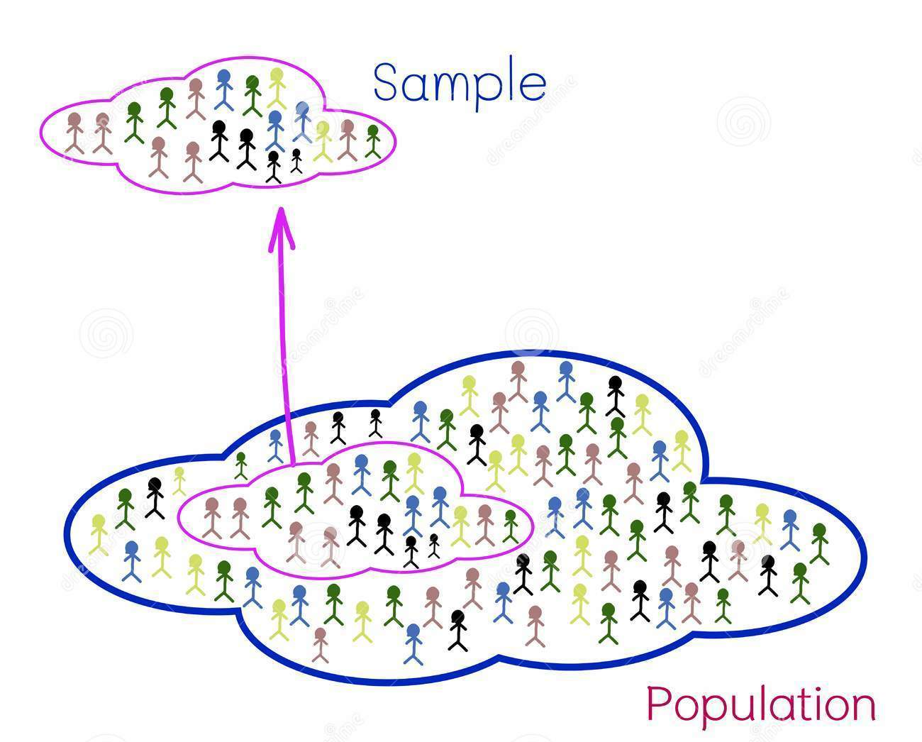
نمونه برداری
جهت کسب اطلاعات از وضعیت کالای اصلی و یا خدمات مورد نظر می بایستی بخشهایی کوچکی از آن را انتخاب کرد که مبین ویژگی های کلی آن جمعیت بوده تا بررسی ویژگی مورد نظر در آن جمعیت از این طریق مقدور گردد.
مهمترین حسن نمونه برداری، کاهش هزینه ها است.

Slide 4

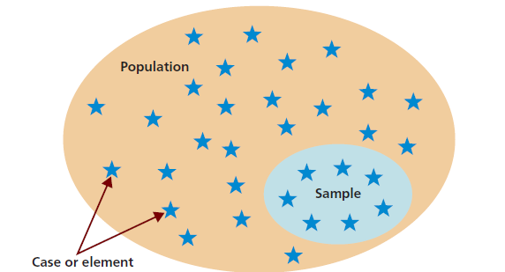
طرحهای نمونه برداری
هرطرح نمونه گيري سه سطح بازرسي نرمال، بازرسي سخت گیرانه و بازرسي کاهش­یافته در نظر گرفته شده است
سطح كيفيت قابل پذيرش يا AQL، مهمترين بخش اين استاندارد است. زيرا از AQL و حرف كد، حجم نمونه در طرح نمونه گيري بدست مي آيد. دربازرسي از AQL بعنوان متوسط كيفيت فرآيند كه مي توان آنرا رضايت
این طرح نمونه­برداری دارای یکسری جدول­ مشخص است که یک جدول مربوط به حرف رمز اندازه نمونه است. سمت چپ آن اندازه بهر و سمت راست آن حرف رمز در سطوح مختلف نمونه­برداری است که در دو گروه مرتب شده استبخش تلقي كرد، نیز یاد مي شود.
طرح نمونه برداری استاندار نظامی
می توان اين استاندارد را در بازرسي موارد زير بكار برد:
اقلام نهايي
مواد اوليه قطعات
عمليات
مواد در جريان توليد
ذخاير انبار
عمليات تعمير و نگهداري

Slide 5
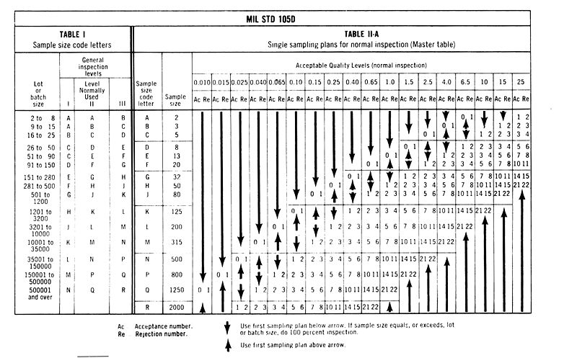
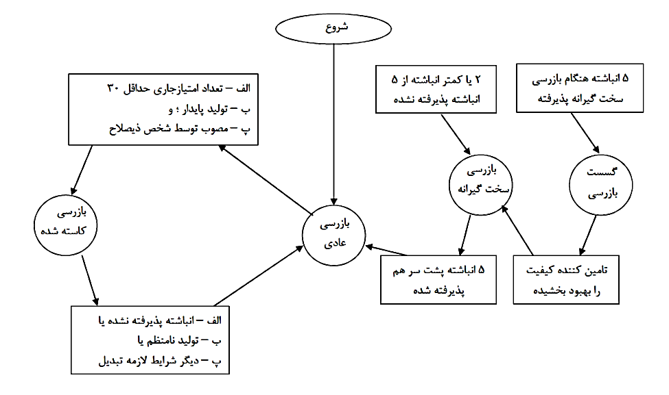
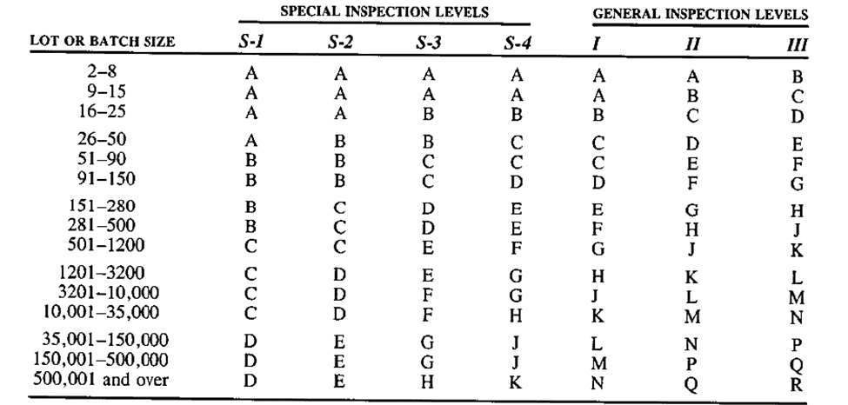
طرح نمونه برداری استاندار نظامی

Slide 6


ارزیابی حسی
به دلیل ماهیت ذهنی این دسته از خصوصیات، نتایج حاصل از ارزیاب های حسی به شدت تحت تاثیر عوامل روحی و روانی انسان قرار می گیرند. از این رو به منظور جلوگیری از این اتفاق نامطلوب و گمراه شدن، از روشهای آماری استفاده می­شود. ارزیابی های حسی بر اساس علم آمار انجام شده و بنابراین می توان آنرا بیشتر آزمون روان-فیزیک سنجی در نظر گرفت تا اینکه روان سنجی صرف باشد.
راهکارهایی که مشخصه های چشایی، بویایی، بینایی، شنیداری و لامسه، مرتبط با نمونه های مورد سنجش توسط گروه ارزیابی حسی اندازه گیری و آنالیز می شود.
ارزیابی حسی محدودیت هایی نیز دارد. زیرا حساسیت حواس انسان برای ارزیابی مواد غذایی تابع عوامل درونی و بیرونی است.
عوامل درونی مانند: سن، جنسیت، نژاد، عوامل فزیولوژیک و بیماری.
عوامل بیرونی شامل: عوامل محیطی، مانند سرما،گرما، نور، عوامل روانی، اجتماعی، فرهنگی و همچنینن عادتها و سلیقه های غذایی

Slide 7

تشکيل گروههاي ارزيابي حسي
ارزياب آموزش نديده
ارزياب آموزش نديده خانگي از بين کارکنان موسسه يا سازماني که تحقيق مورد نظر در آنجا انجام مي شود.
ارزياب آموزش ديده
آموزش به صورت انفرادي و به صورت گروهي انجام مي گيرد . عادت دادن ارزيابها براي تجزيه و تحليل و بحث با رهبر گروه و يا با يکديگر.

Slide 8
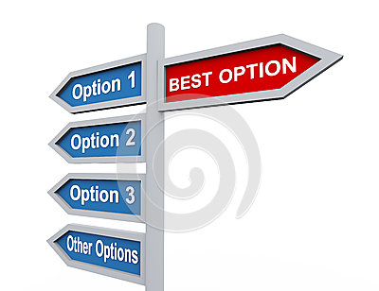
اقداماتی در جهت ارزیابی مطلوب
براي نمره دهي بايد زمان محدود، مناسب و معيني اختصاص داشته شود تا از تشکیک در پاسخ مورد نظر يا شتاب زدگي در آن جلوگيري شود.
در موادي که داراي طعم، بوی تند هستند، فاصله ارزيابيها بايد بيشتر شود.
براي ارزيابي هاي دقيق بايد لوازم و تجهيزات پذيرايي و محل يکسان استفاده شود.
براي جلوگيري از هر گونه خطا يا ابهام از دادن اطلاعات اضافي خودداري شود و مسئولين نبايد خارج از چهارچوب آموزشهاي استاندارد با ارزياب در تماس باشند. بعنوان مثال در کد گذاري نمونه ها استفاده از اعداد پشت سر هم يا حروف الفبا بصورت مرتب جلوگيري کرده بلکه استفاده از اعداد 2يا 3 رقمي بصورت تصادفي توسعه مي شود.
برسي و کنترل کار ارزيابها
پيش از شرکت در آزمون آمادگي آنان از فيزيکي و رواني ارزيابي مي شود.
اطمينان از آمادگي فرد ارزياب براي ارزيابي مثل عدم مصرف داروها، سيگار، مواد معطر مثل صابون و سلامت کامل جسمي و رواني.
انتخاب زمان مناسب براي انجام آزمونها که بايد زماني باشد که ارزيابها بيش از حد گرسنه، خسته، خواب آلوده، داراي اشغتالات فکري و رواني ديگر نباشد.
نمونه هاي مورد ارزيابي بايد با روش استاندارد تهيه شده باشند به نحوي که نشانگر فرآورده اصلي يا جديد باشد.
اندازه نمونه بايد در حد طبيعي باشد نه زياد بزرگ و نه کوچک، شکل آن عادي و براي همه نمونه ها يکسان باشد مانند قطعات بيسکويت، نان و شکلات.

Slide 9
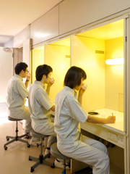
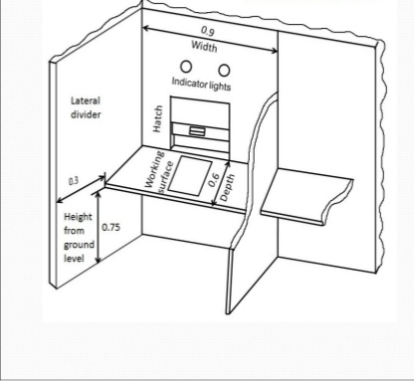
شرايط لازم براي مکان ارزيابي حسي
مجهز به سيستم تهويه موثر باشد تا بوهاي مزاحم از محيط آزمون خارج شود.
مجهز به سيستم گرمايش و سرمايش موثر باشد و ارزياب در آنجا احساس آرامش کند.
مجهز به ميزان نور استاندارد از نظر منبع، شدت و ضعف داشته باشد.
دور از سر و صدا و جريان هاي نامنظم هوا و بوهاي مزاحم باشد. .
مجهز به وسايل براي گرم و سرد نگه داشتن نمونه هاي مواد غذايي مورد ارزيابي.
مجهز به سنسور رطوبت نسبي هوا باشد تا بتوان در موارد لزوم رطوبت نسبي هوا را افزايش يا کاهش داد.
وسايل توزيع يا ترازو براي اندازه گيري دقيق.
در اين مکان نبايد از وسايل بودار و یا جاذب بو مثل چوب ، پلاستيک ، موکت،رنگ و ... استفاده شود.
براي ارزيابي هاي مشابه از امکانات يکسان مثل ظروف يکبار مصرف استفاده شود.

Slide 10
  اهداف ارزیابی حسی
ارزیابی حسی برای دست یابی به پنج هدف انجام میشود.
    ترجیح مصرف کننده
    تشخیص تفاوت
    روش ترجیح و تفاوت
    انتخاب بهترین نمونه یا فرآیند
    تعیین درجه یا سطح کیفی محصول

Slide 11

آزمون انتخاب ارزياب
این آزمون به منظور تعیین توانایی کاندیداها براي درجه­بندي نمونه براساس شدت یک ویژگی انجام میگیرد.
در این روش مجموعهاي از نمونه ها به صورت تصادفی ارائه می­شوند که در آن یک محرک در شدت های مختلف وجود دارد.

Slide 12
آزمون انتخاب ارزياب

Slide 13
آزمونهاي تشخیص تفاوت
آزمونهاي حسی
آزمونهای تعیین تفاوت
دو از سه
مثلثی
دو از پنج
شباهت –تفاوت
A-not A
آزمونهای توصیفی
ارزیابی هدونیک
رتبه بندی
مقایسه ی دوتایی
مقایسه انفرادی

Slide 14
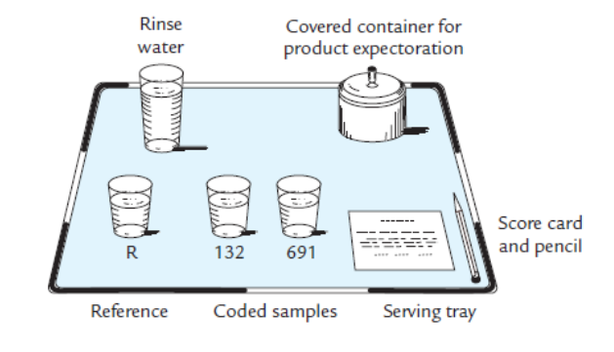
(آزمون دو از سه) Duo-Trio
در این آزمون باید بیش از 15 و ترجیحاً بیش از 30 ارزیاب حضور دارند.
هنگامی که فرمولاسیون تغییر کرده باشد یکی از گزینه¬های تشخیص یا عدم تشخیص تفاوت، انجام این آزمون است.
در این آزمون یک نمونه به عنوان نمونه شاهد وجود دارد از اشتباه و سردرگمی ارزایب جلوگیری می شود.

Slide 15
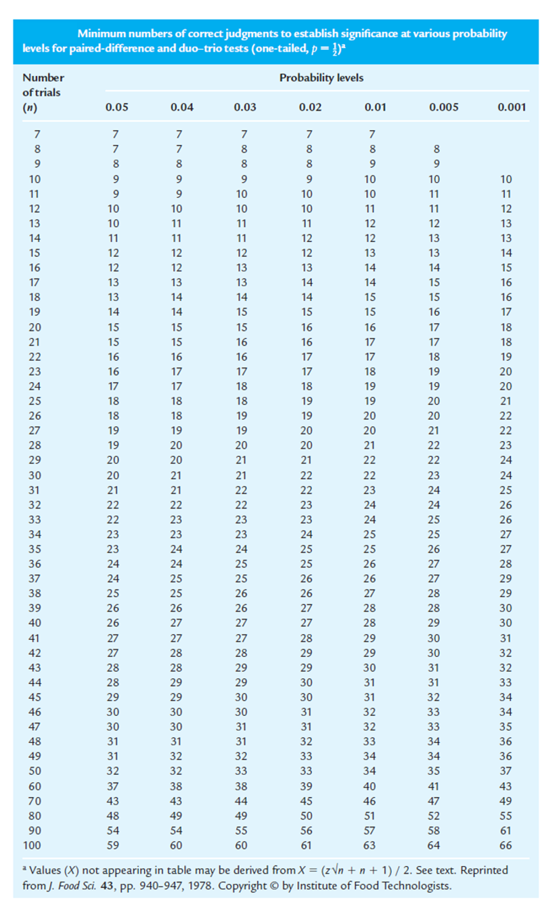
(آزمون دو از سه) Duo-Trio
با داشتن تعداد ارزیاب و درسطح پذیرش مشخص، عدد جدول استخراج می شود و با تعداد پاسخ های بدست آمده مقایسه می شود
حال اگر تعداد پاسخ های بدست آمده برابر و یا بیشتر از عدد جدول شد می توان نتیجه گرفت تفاوت معنی داری بین نمونه ها وجود دارد.

Slide 16
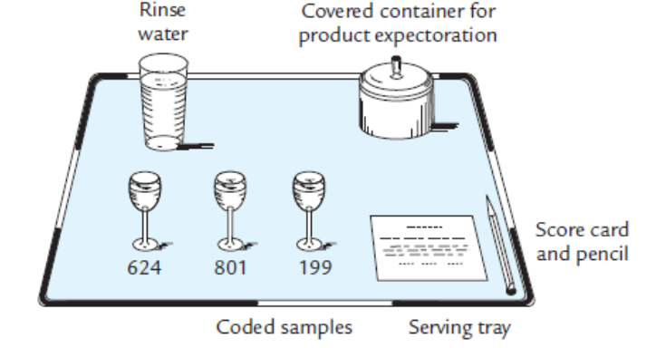
آزمون سه تایی Triangle))
هدف از این روش تعیین وجود یا عدم وجود تفاوت حسی معنی­دار بین دو محصول است.
احتمال رسیدن به پاسخ صحیح 33٪ است.
آزمون سه تایی درموارد زیر توصیه میشود:
زمانی که بعلت تغییر در مواد و اجزا سازنده ی یک محصول تغییری با هدف کاهش هزینه و یا افزایش راندمان در محصول ایجاد شده است.
آیا تفاوت کلی بین دو محصول موجود وجود دارد.
جهت سنجش و انتخاب اعضای گروه ارزیاب حسی

Slide 17

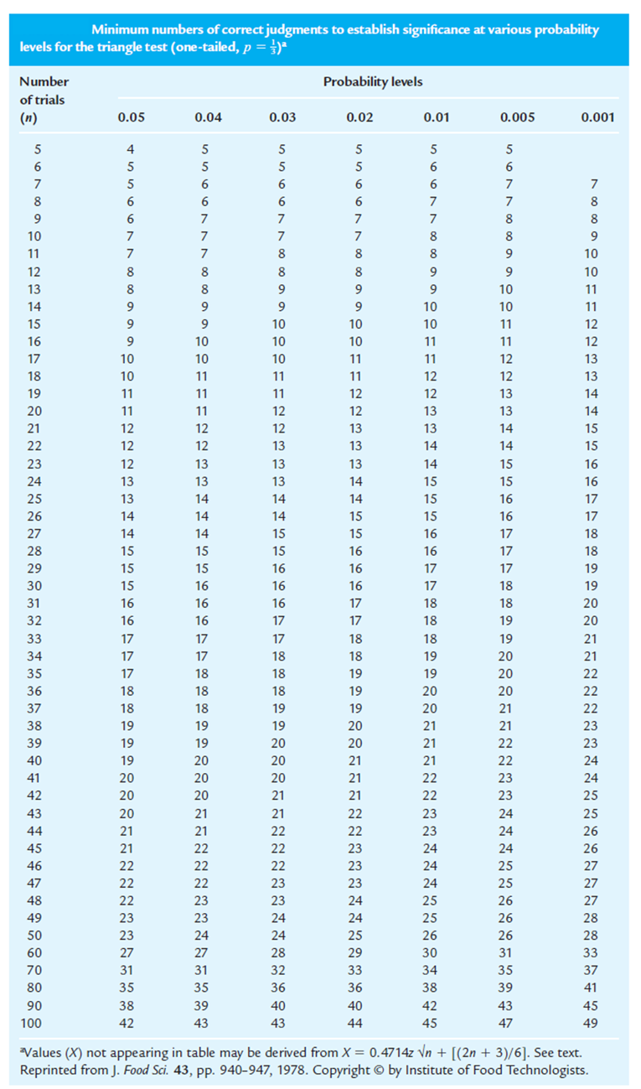

Slide 18
    آزمون دو از پنجTwo-out-of-Five Test))
اگر تعداد ارزیاب کم باشد می توان از این آزمون استفاده کرد
احتمال رسیدن به پاسخ صحیح 1 به 10 است.
در این روش از 10 تا 20 ارزیاب استفاده میگردد
اگر اختلاف قابل توجهی بین نمونه ها وجود داشته باشد میتوان از یک گروه 5 تا 6 نفری برای ارزیابی بهره جست.
در این آزمون تنها از ارزیابهاي آموزش دیده استفاده میشود.

Slide 19
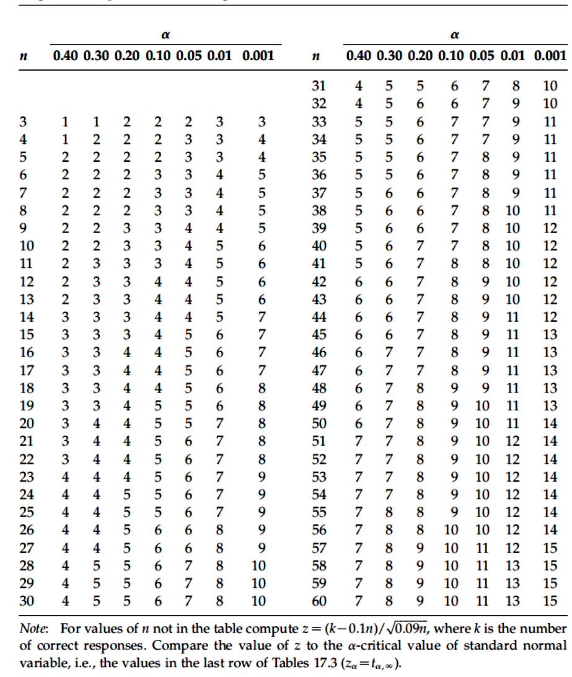
    آزمون دو از پنجTwo-out-of-Five Test))

Slide 20
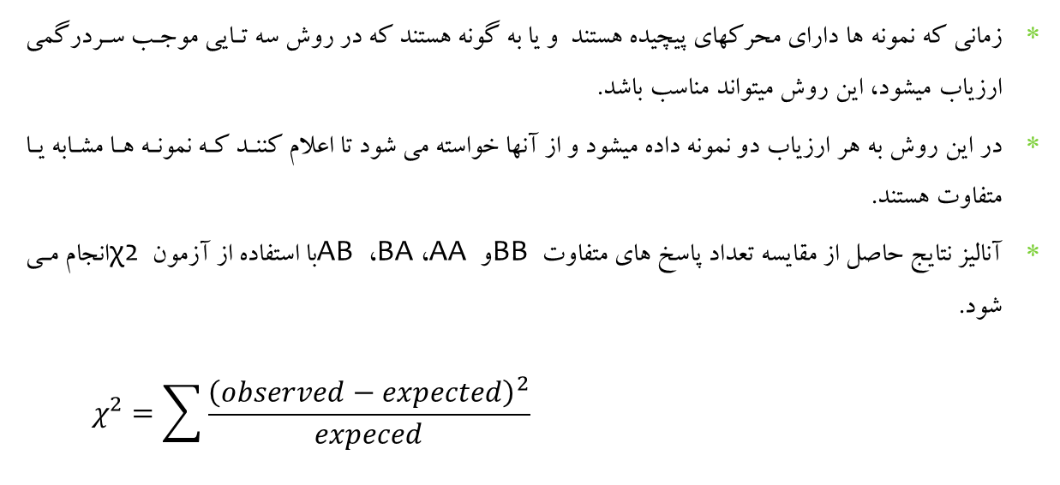
    آزمون شباهت –تفاوت Same-different))
زمانی که نمونه ها دارای محرکهای پیچیده هستند و یا به گونه هستند که در روش سه تایی موجب سردرگمی ارزیاب میشود، این روش میتواند مناسب باشد.
در این روش به هر ارزیاب دو نمونه داده میشود و از آنها خواسته می شود تا اعلام کنند که نمونه ها مشابه یا متفاوت هستند.
آنالیز نتایج حاصل از مقایسه تعداد پاسخ هاي متفاوت BB و AA ،BA ،AB با استفاده از آزمون χ2 انجام می شود.
$$χ^{2}=\sum{\begin{aligned}\frac{{\left(observed−expected\right)}^{2}}{expeced}\end{aligned}}$$

Slide 21
    آزمون شباهت –تفاوت Same-different))

Slide 22
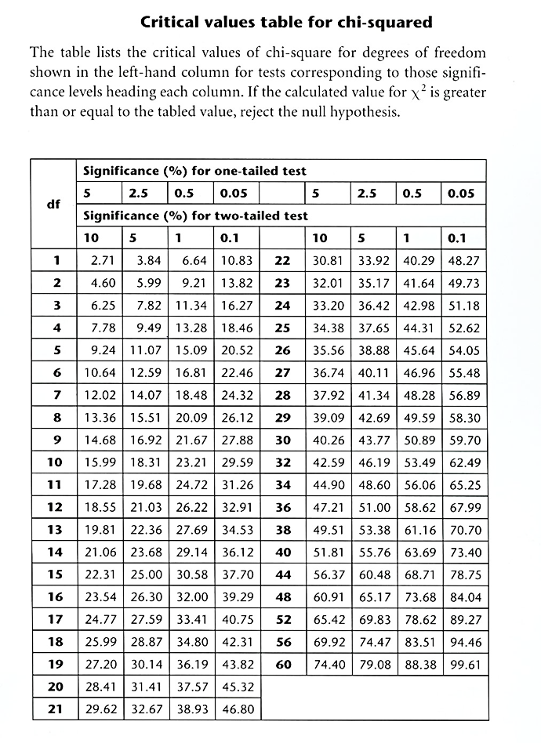
    آزمون شباهت –تفاوت Same-different))

Slide 23
    آزمون A-not A
از 10 تا 50 ارزیاب آموزش دیده برای این آزمون استفاده می شود. همچنین باید نمونه ها 20 تا 50 مرتبه مورد ارزیابی قرار گیرند.
ابتدا نمونه کنترل مصرف می­شود و سپس از ارزیابها آن نمونه کنترل گرفته می­شود. ارزیاب ها باید ویژگی های این نمونه ها به خاطر بسپارند تا در هنگام آزمون دو نمونه بعدی، تفاوت و یا تشابه آنها را تشخیص دهند.
باید شرایط به گونه ای فراهم آید تا یکسری ویژگی های مشخص مثل رنگ، دما و ... نتیجه آزمون را تحت تاثیر قرار ندهد.
آنالیز نهایی با استفاده از آزمون χ2 انجام می شود

Slide 24
    تفاوت از نمونه شاهد Difference-from-Control Test))
از این روش زمانی استفاده می­شود که وجود یا عدم وجود اختلاف معنی دار بین یک یا چند نمونه با نمونه شاهد قابل تشخیص باشد و بیشتر هدف تخمین میزان و شدت تفاوت بین آنها باشد.
از این روش زمانی استفاده می شود که وجود یا عدم وجود اختلاف معنی دار بین یک یا چند نمونه با نمونه شاهد قابل تشخیص باشد و بیشتر هدف تخمین میزان و شدت تفاوت بین آنها باشد.
جهت آنالیز نتایج می باید آزمون آنالیز واریانس را انجام داد.

Slide 25
    تفاوت از نمونه شاهد Difference-from-Control Test))

Slide 26
    آزمون مقایسه ی دوتایی
این آزمون در واقع آزمون انتخاب اجباری است چرا که ارزیاب حتما باید یکی از نمونه ها را انتخاب کند و به عبارت دیگر امکان مشابهت کامل از نظر ویژگی مورد نظر وجود ندارد.
. در این آزمون دو ترکیب محتمل است: AB و BA و باید به تعداد یکسانی و به صورت تصادفی در اختیار ارزیاب قرار گیرد.
تفاوت این آزمون با موارد قبل در این است که نمونه ها در این آزمون از نظر یک ویژگی خاص بررسی می گردد و علاوه بر آن نمونه ها به نوعی رتبه بندی میشوند.
احتمال پاسخ صحیح در این آزمون 50٪ است.
در این آزمون به هر ارزیاب دو نمونه داده می شود و از آنها میخواهند که نمونه ها را که از چپ به راست کدگذاري شده است ارزیابی کنند.

Slide 27
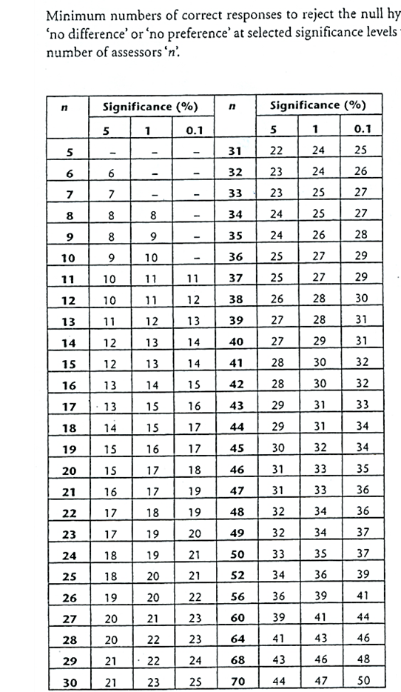
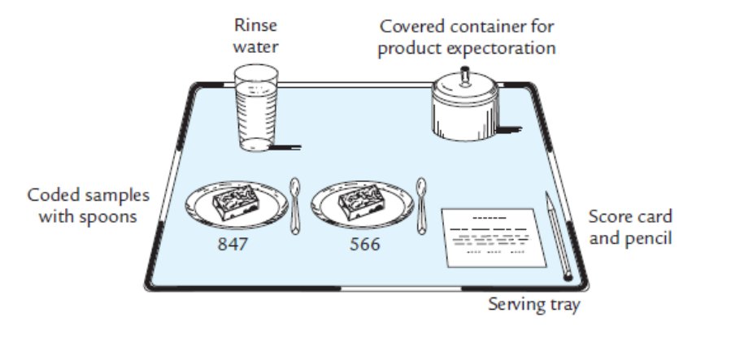
    آزمون مقایسه ی دوتایی

Slide 28
    آزمون رتبه بندی
رتبه بندي ساده ترین روش براي مقایسه چند نمونه(بین سه تا شش نمونه) براساس یک ویژگی خاص است.
در این آزمون از ارزیاب خواسته می¬شود تا بر اساس روند صعودی یک محرک خاص مثل شیرینی، نمونه را مرتب کنند.
در این آزمون از ارزیاب آموزش دیده استفاده میشود.
. تعداد افراد گروه ارزیاب نباید کمتر از 10 نفر باشد و نتایج زمانی که تعداد آنها بیشتر از 20 نفر است قابل اعتمادتر است.
میتوان با استفاده از آزمون فریدمن تفاوت را در کل نمونه ها تشخیص داد و سپس با استفاده از آزمون LSD تفاوت را در بین هر کدام از نمونه ها با یکدیگر تشخیص داد.

Slide 29
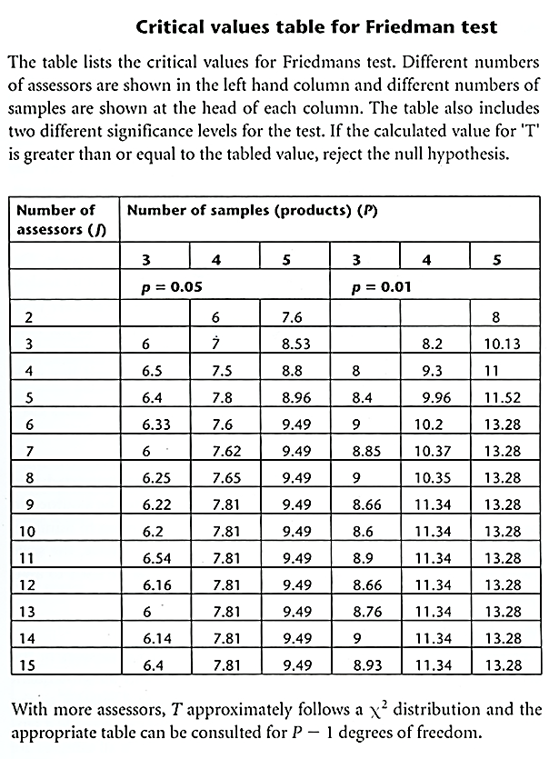
    آزمون رتبه بندی
از معادله زیر براي بررسی وجود یا عدم وجود اختلاف معنی دار استفاده میشود. اگر مقدار Tاز حد بالایی ۲ χ با درجه یآزاديt-1 بیشتر باشد، آنگاه اختلاف معنی داري بین نمونه ها وجود دارد.

Slide 30
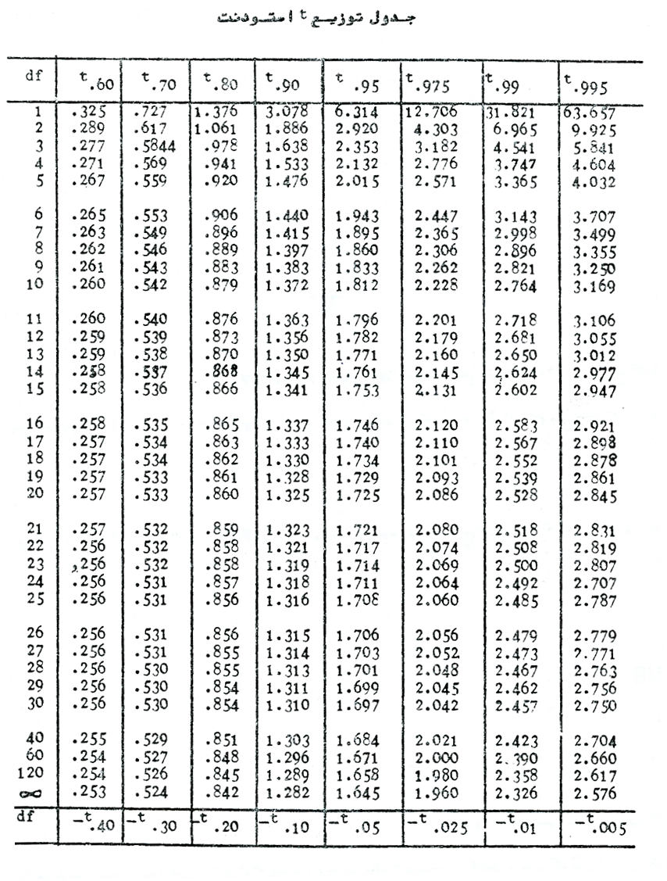
    آزمون رتبه بندی

Slide 31
    آزمونهای توصیفی
آزمون توصیف نمونه، راهکاری ارزشمند برای کمی سازی ویژگی های کیغی یک محصول غذایی است.
از 5 تا 100 ارزیاب آموزش دیده باید استفاده کرد چرا که ارزیاب¬ها باید قادر باشند تا محرک های مورد سوال را شناسایی و میزان آن را به خوبی گزارش کنند.
برای این آزمون معمولا از دو طرح برهمکنش و طرح عنکبوتی جهت بیان داده های حسی و مقایسه محصولات که شامل عطر و طعم، رنگ، صدای حاصل از خوردن یک محصول، احساس دهانی ناشی از خوردن محصول و احساس لامسه در دست زدن به محصول استفاده می شود.

Slide 32
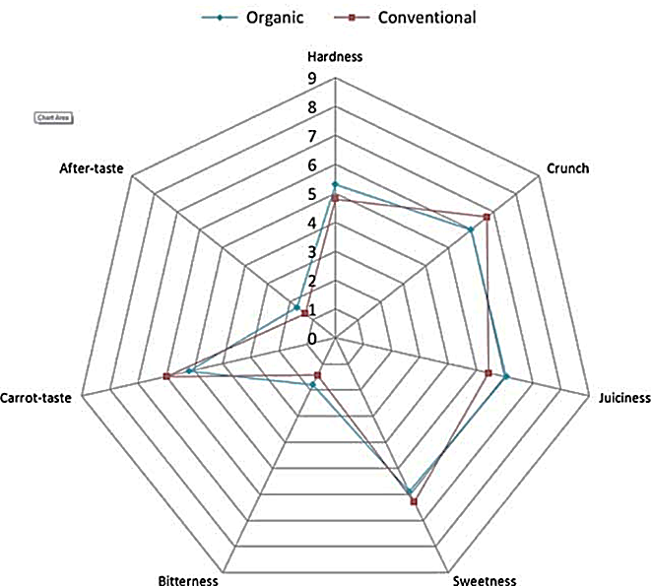
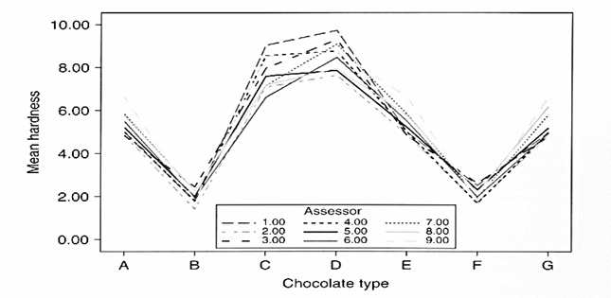
    آزمونهای توصیفی

Slide 33
    آزمون ارزیابی هدونیک
آزمون هدونیک متداولترين روش در ارزيابي حسي است.
اساس آن تعيين ميزان درک آني و احساس ارزياب نسبت به ماده غذايي مورد ارزيابي است
در اين روش نمونه ها بر حسب شدت و ضعف يک ويژگي درجه بندي مي شوند .
در واقع میزان پذیرش یا دوست داشتن یک محصول توسط مصرف کنندگان مورد ارزیابی واقع شود.
. این آزمون می تواند 5 یا ۹ نقطه باشد.
معمولا به مطلوب ترین حالت بیشترین امتیاز نیز داده می شود. بعد از تبدیل پارامترها به عدد بوسیله آزمون آنالیز واریانس (ANOVA ) میتوان تفاوت را در بین محصولات مختلف بدست آورد.
هر گاه مخاطب یک محصول کودکان باشند، از مقیاسهای تصویری که حالت های مختلف چهره را نشان میدهد و قابل درک برای کودکان است استفاده می شود.

